Slide 1









第二节 复数的几何表示
1.复平面
复数
有序点对
平面中的点
这样的平面称为 复平面，
轴称为实轴；
轴称为虚轴.

Slide 2






2.辐角
复数
向量 ，
的长度与
相等。
在 的情况下 ，以正实轴为始边，
向量 为终边所成角的弧度数 称
为 的辐角，记为

Slide 3







注
给定一个非零的复数 , 是不唯一的，
事实上若 是一个幅角，则
没有意义
在无穷多个 中，选取一个介于 的角，称为
的主值，记为 .

Slide 4








3.向量与复数的运算
两个复数的加减法运算与相应的向量的加减法（平行四边形法则）运算一致.
和
差

Slide 5



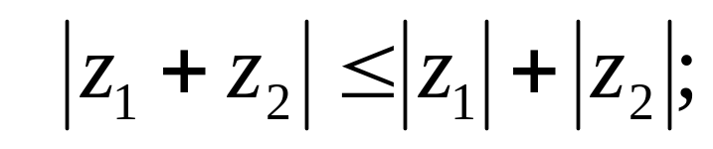


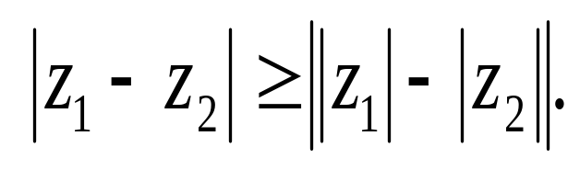
4.复数向量运算的几何推论
表示 与 之间的距离。
三角不等式

Slide 6
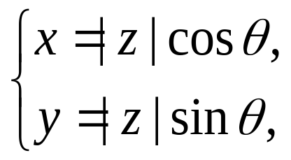
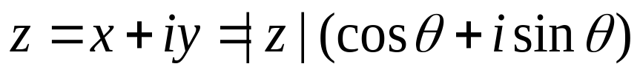
4.幅角以及复数的三角表示式
利用直角坐标与极坐标的关系
复数可以表示成
复数的三角表示式

Slide 7
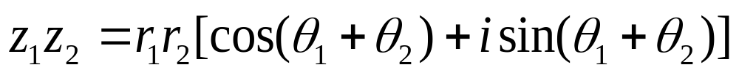
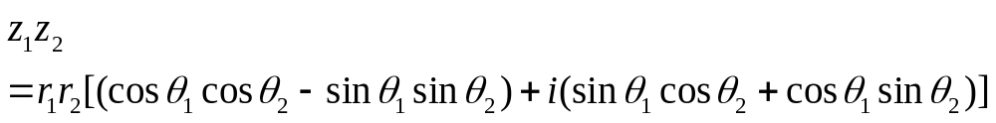
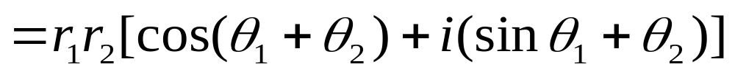
5.三角表示式的应用——幂与方根
定理1.2.1：
设
则
证明：只证明乘法，除法类似

Slide 8
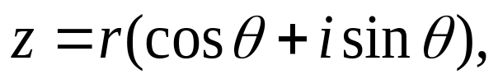
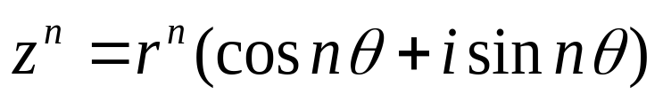
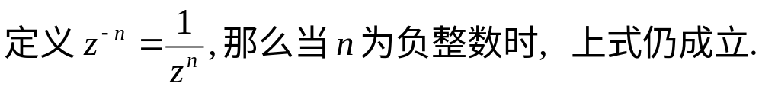
定理1.2.2：
设
则

Slide 9
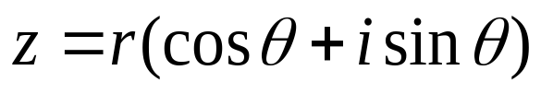
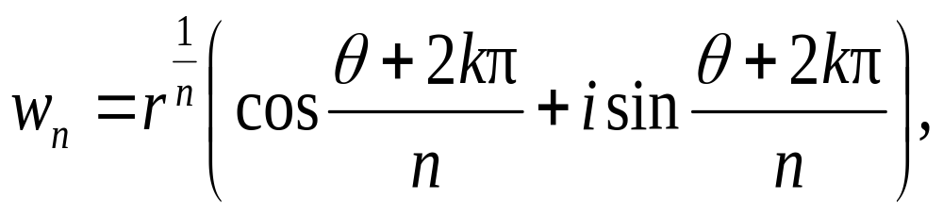
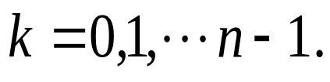
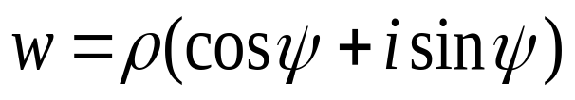
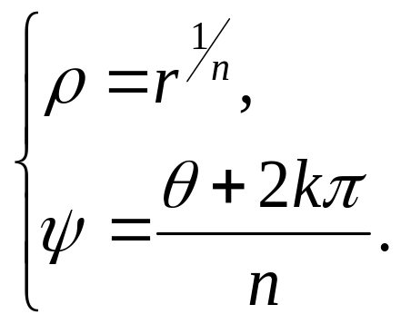
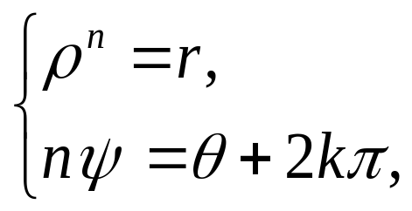

定理1.2.3：
一个不为0 的复数
有n个不同的n次方根
证明：
设
为
的n次方根，则
所以

Slide 10



5.复数的球面表示
球面上的点, 除去北极 N 外, 与复平面内的点之间存在着一一对应的关系. 我们可以用球面上的点来表示复数.
N
P(z)
z
y
O
S
z
x

Slide 11



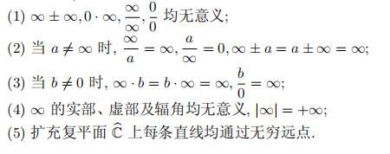
规定: 在复平面中增加一点，使它与北极相对应，称这个点为无穷远点，记为
球面上的每一个点都有唯一的复数与之对应, 这样的球面称为复球面. 添加了 点的复平面称为扩充复平面，记为
规定: 对于新数“ ”，其运算做以下规定：

Slide 12
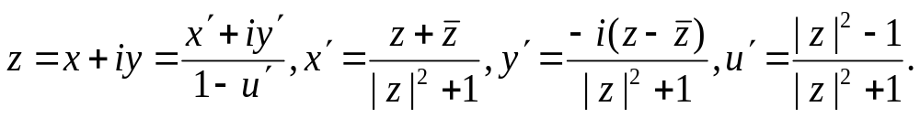



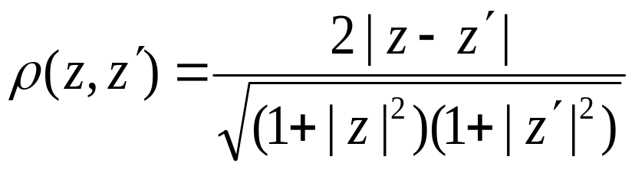
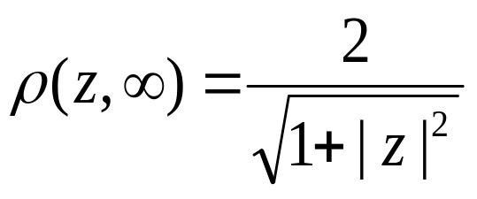
6.扩充复平面上的距离
以上对应可以用公式表示为：
设扩充复平面上两点 ， 它们在球面的投影分别为 ，定义 之间的球面距离 为 的弦长。
通过计算可以得到：

Slide 13
作业
习题一：4，5，8，9（1）（2）
任务
1.复数和、差与向量运算的一致性
2. 球极投影，复数坐标与球面坐标的推导
3. 球面距离的公式推导

